Slide 1

4. BJT电流源电路
（1）基本结构
➢工作在放大区的晶体管是受控电流源，固定基极电压后即
可等效为电流源。
^{V}CC
(+6V)
i_{C}
I_{C}
I_{C}
R
c1
^{R}c2
r_{o}
+ v_{O} -
0
^{v}CE ^{V}CC
T2
T1
+ +
^{v}O1 ^{v}O2
- -
v₁
v₂
基
^{极 R}b1
电
阻
^{V}CC 基
极
稳
压 二 极 管 偏 置
R_{c}
I
^{R}b1
R_{c}
^{V}CC
C
V_{B}
T
T
R_{b}
分
T3 电流源、
恒流源
压
R_{e}
V_{Z}
R_{e}
^{R}b2
偏
置
V_{Z}
R_{e}
I_{C} ≈ I_{E} = (V_{B} － V_{BE})/R_{e}

Slide 2
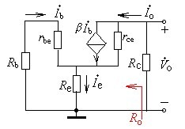
4. BJT电流源电路
（2）电流源的输出阻抗
^{V}CC
(+6V)
^{R}c1
^{R}c2
+ v_{O} -
T1
+ +
^{v}O1 ^{v}O2
- -
T2
v₁
v₂
^{V}CC
R_{b}
T3
求r_{o}微变等效电路
( 参考 P137 式 4.4.8 )
V
R
Z
e

 ₃ R_{e} 
此电流源等效输出阻抗：ro
 r_{ce3 } 1 

 Rb  rbe3  Re 

Slide 3
4. BJT电流源电路
（3）尾部是电流源的差放分析
晶体管工作在放大状态， 求共模抑制比，差模输入、输出阻抗。
1   2   3  50
rce3  200k
解：先静态分析，依次计算V_{B3}、V_{E3} 、
^{I}E3^{、I}C1^{≈I}C2 ^{≈ I}E1 ^{≈ I}E2 ^{≈ I}E3^{/2、r}be1^{、r}be3;
KCMR  Avd2 Avc2
^{V}CC
^{R}c1
^{R}c2
 ₂  R_{c2} //R_{L} 
4.7k
4.7k
Avd2

2  R_{s2}  r_{be 2}  1   ₂  R_{e2} 
^{R}s1
^{R}s1
T1
T2
^{v}s1
^{R}e1 ^{R}e2
^{v}s2
R_{L}
4.7k
A   R_{c2} //R_{L}   2r_{o} 
vc2

R

_{ 1 } 3 e3 
R₁ 5.6k
R₂
3k
r  r
T3
^{R}e3
1.2k
o
ce3
R₁ //R₂  r_{be3}  R_{e3} 

 2  R_{s2}  r_{be 2}  1+ ₂   R_{e1} 
Rid
-V_{EE}
R_{o}  R_{c 2}
3

Slide 4
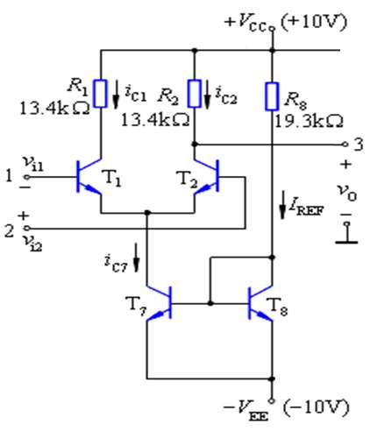
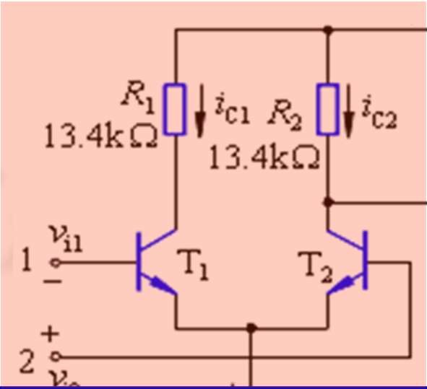
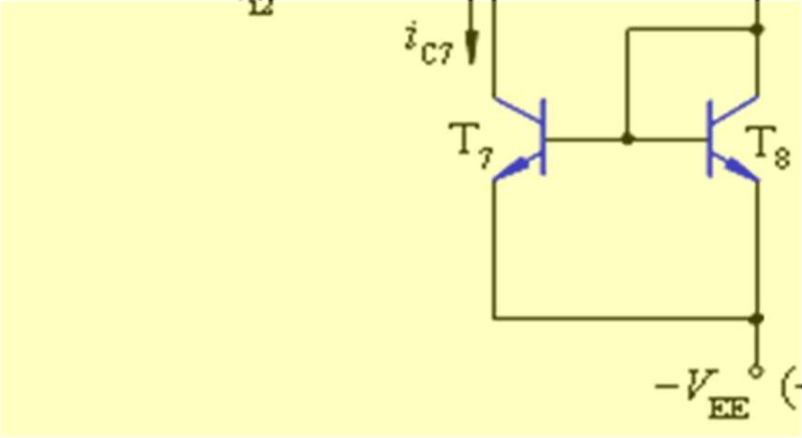
4. BJT电流源电路
（4）镜像电流源（电流镜）
集成电路中，电流源的基极偏置电路常采用电流镜结构：
➢面积更小，更精确。
^{V}CC
^{R}c1
^{R}c2
4.7k
4.7k
^{R}s1
^{R}s1
T1
T2
^{v}s1
^{R}e1 ^{R}e2
^{v}s2
R_{L}
4.7k
基极电阻 T3
分压偏置 _{R}
的电流源 ^{e3}
1.2k
R₁ 5.6k
R₂
3k
电流镜
（镜像电流源）
-V_{EE}
4

Slide 5
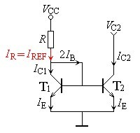
4. BJT电流源电路
（4）镜像电流源（电流镜）
(Current mirror P257)
① 基本电流镜
晶体管工作在放大区且 β >>1 。
三极管 T₁ 、T₂
匹配（性能完全
相同）
因为基极相连，V_{BE1} ≡ V_{BE2}
所以 I_{B1} = I_{B2}= I_{B} I_{C1} = I_{C2} = I_{C}
通常，β >>1，则 2I_{B}<< I_{C1}
I_{C1}  I_{REF}  2I_{B}
 IREF
 I_{C 2}
 V  V
 IREF
CC BE
R
5

Slide 6
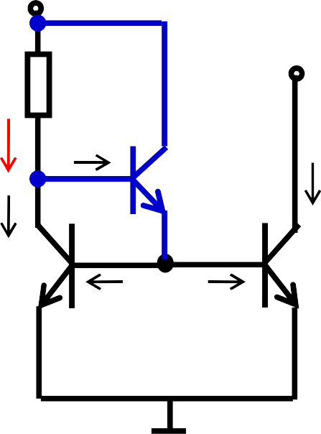
4. BJT电流源电路
（4）镜像电流源（电流镜）
② 精密电流镜：加入T3，相比于基本电 流镜，其I_{C1}对I_{REF}的复制精度提高了。
^{V}CC
基本电流镜
^{V}CC
^{V}C2
V
^{I}REF
R
C2
R
2I_{B}
^{I}REF
I
IC2
对I_{REF} 的分流为
2I_{B}/(1+β₃),
比原来小很多。
B3
T
IC1
IC2
IC1
3
T₁
T₂
T₁ T₂
I_{B}
I_{B}
存在问题1：
I_{C1}对I_{REF}的复制精度
精密镜像电流源
 VCC VBE3 VBE1
I  I
C
REF
R

Slide 7
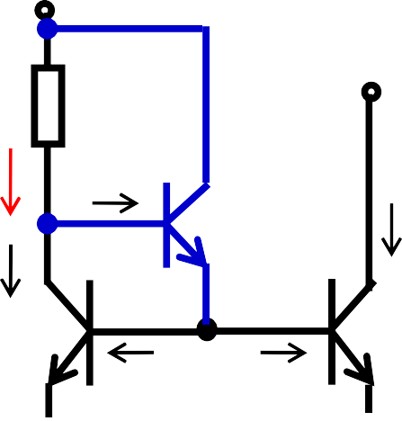

4. BJT电流源电路
（4）镜像电流源
② 精密电流镜
发射极加入电阻，使I_{C2}可对I_{REF}按比例缩放。
^{V}CC
晶体管工作在放大区且 β >>1 。
IE1  IC1  IREF
R
IB3
^{V}C2
^{I}REF
IC2
V_{B}
 VBE1  IREF R1
 VBE 2  IC2 R2
T₃
IC1
T₁
T₂
R₂
V
B _{IB}
I_{B}
IREF R1
 I_{C2} R₂
R₁
R₁
精密镜像电流源
I  I
C2
REF
R
2
1
IREF
^{前提：V}BE1 ^{≈ V}BE2
适用于

10 I
 10
O

Slide 8
4. BJT电流源电路
（4）镜像电流源
② 精密电流镜
例：多路 电流源 P259
V_{CC} = 5V
0.6mA
5k
0.1mA ^{6μA}
IC1 IC2 IC3
T₃
^{I}REF
R
T₀
I
∑I_{B}
C
T₁
T₂
T
R太大，不 易于集成
1k 6k
^{R}e1 ^{R}e2 ^{R}e3
100k
1k
R_{e}
改进： 微电流源
在模拟集成电路中，经常用到多路电流源。
对基准电流I_{REF}进行复制、缩放，产生需要的多路偏置电流。
I_{C}  I_{REF}  I_{B}  ₀
 IREF
VCC  2VBE
IREF   0.6mA
IREF Re  IC1 Re1  IC2 Re2  IC3 Re3
R  R_{e}

Slide 9
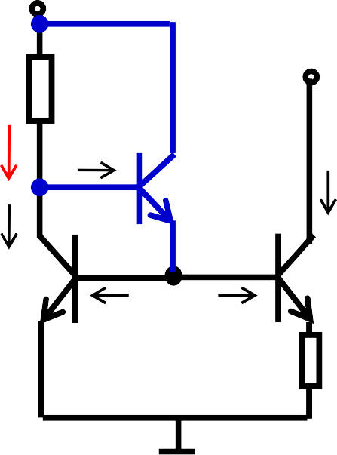
4. BJT电流源电路
（4）镜像电流源 ③ 微电流镜
V_{CC}=5V, 期望I_{C2}=6μA
基本镜像电流源：R  ^{VCC VBE}
 710k
太大了
^{V}CC ^{I}REF
IREF
微电流源：添加R
R
IB3
^{V}C2
e2
VBE1 VBE2  IC2 Re2
IC2
T₃
 I_{C1}  I_{S}e
IC1
IREF
VBE1 /VT
T₁
T₂
e2
I  I e
V /V
V
C2
S
BE2 T
I_{B}
B _{IB}
R
VBE1 -VBE2  VT
IREF
I_{C2} =e
 e
IC2 Re 2 /VT
V_{T}
IREF
26mV
1mA
R_{e2}  ln(
) =
6μA
 ln  22.2k 6μA
IC2 IC2
 VCC VBE
 5  0.7 _{ 1mA}
I
（假如取R=4.3k）
REF
R
4.3k

Slide 10
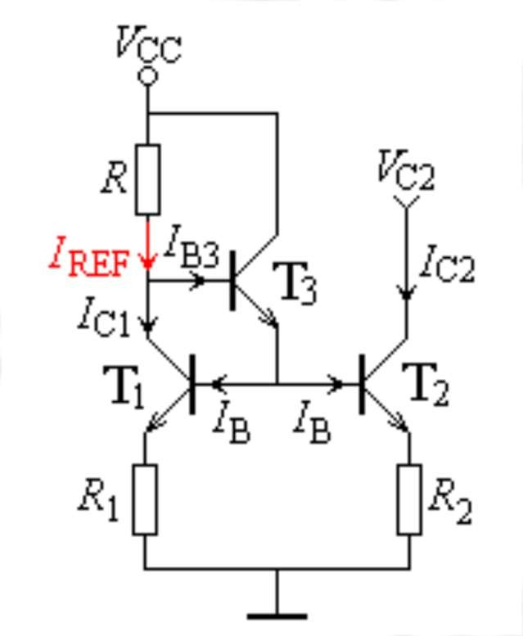
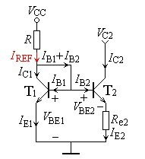
4. BJT电流源电路
（4）镜像电流源
④ 典型结构对比
镜像电流源
^{I}C2 ^{= I}REF
精密电流源
微电流源
R₁
IREF _{=exp}  IC2 Re2 
I_{C2}  I
 
REF
R₂
IC2

V_{T}

 VCC  VBE
 V  2V
 VCC VBE
I
I
CC BE
I
REF
R
REF
R  R
REF
e1
R

Slide 11
4. BJT电流源电路
（5）电流源的作用
①电流源小信号模型相当于阻值很 大的电阻。
^{V}CC
^{R}c1
②电流源不影响差模放大倍数。
^{R}c2
+ v_{O} -
T1
+ +
^{v}O1 ^{v}O2
- -
I_{E}
T2
③电流源影响共模放大倍数，使共 模放大倍数减小，从而增加共模抑 制比。
^{R}b1
+
^{v}S1
-
^{R}b2
+
^{v}S2
-
R_{e}
-V_{EE}
④理想的恒流源相当于阻值为无穷 的电阻，所以共模抑制比是无穷。

Slide 12
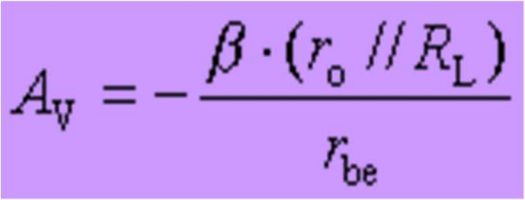
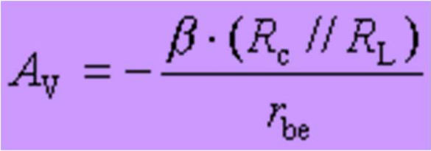
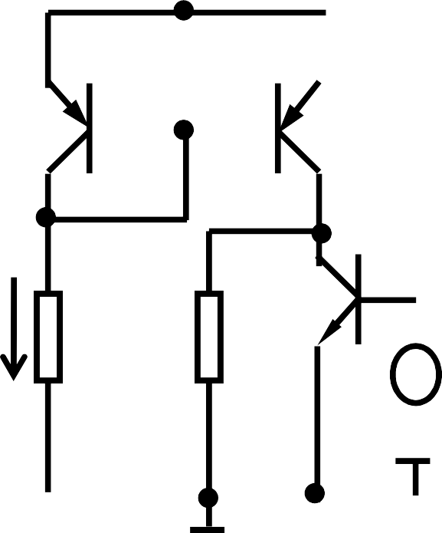
5. 电流源负载的双入单出差放
由于电流源具有交流电阻大的特点（理想电流源的内阻为无穷 大），所以在模拟集成电路中被广泛用作放大电路的负载。这种由 有源器件及其电路构成的放大电路的负载称为有源负载。共发射极
有源负载放大电路如图所示。
^{V}cc
T₃
T₂
其中ro是电流源的
内阻，即从集电极 看进去的交流等效 电阻。
而用电阻Rc作负 载时由于r_{o} >> R_{c}所以有源负载
大大提高了放大 电路的电压增益。
+
T₁ R_{L}
+
v_{I}
-
^{V}BB
^{I}REF
R
v
O
-

Slide 13
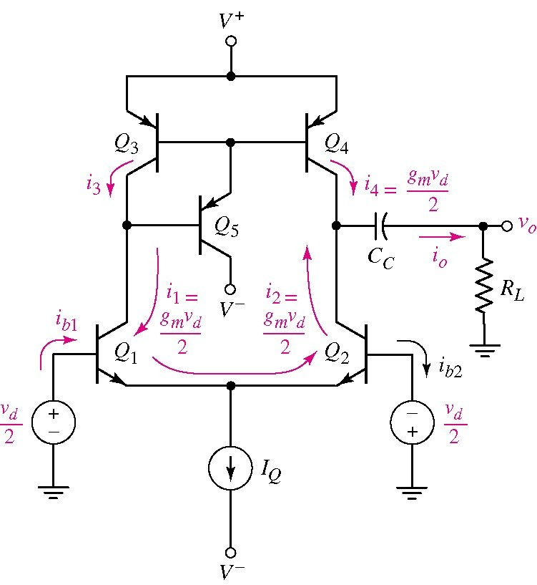
5. 电流源负载的双入单出差放
分析图中各部分的作用。 Q1，Q2差分放大输入对管；
Q3~Q5精密电流镜作为有源负载；
C_{c}耦合电容，隔直通交； R_{L}负载，单端输出；
差模电压增益分析：
i₄  i₃ (Current mirror)
同相端 反相端
i₃  i₁
i₄  i₁
i₁  i₂ (with the direction shown)
i_{o}  i₄  i₂  2i₁
v_{o}
 ◻i_{b} R_{L}
^{i}b^{r}be
 2i₁ R_{L }  R_{L}
等效于电阻负载的 双端输出效果
13
A 
vd
2v_{d1}
^{2v}sd1
rbe
Ref to Fig.6.2.6(p271, ED5)

Slide 14
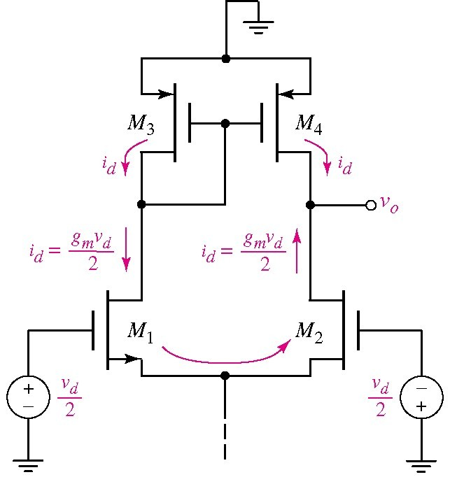
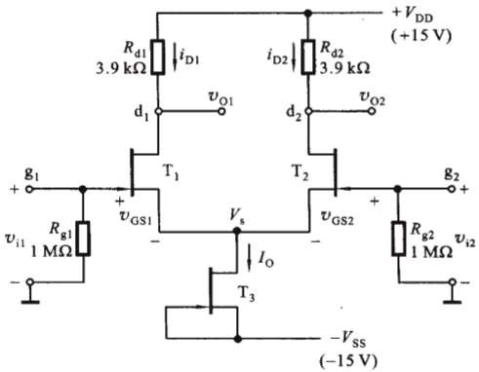
6. FET 差放
P273-276 (ED5)
BJT换成FET，分析过程一样。 输入阻抗无穷大。
^{R}ds3
电流镜负载差放-差模分析
08:22:28
14

Slide 15

6.1 电流源与差放
小结 掌握：差放的电路结构、基本概念 掌握：电流源、镜像电流源
掌握：静态工作点分析、差模分析、共模分析
预习：集成运算放大器（书中6.4）
作业
P316: 6.2.4
15

